Slide 1
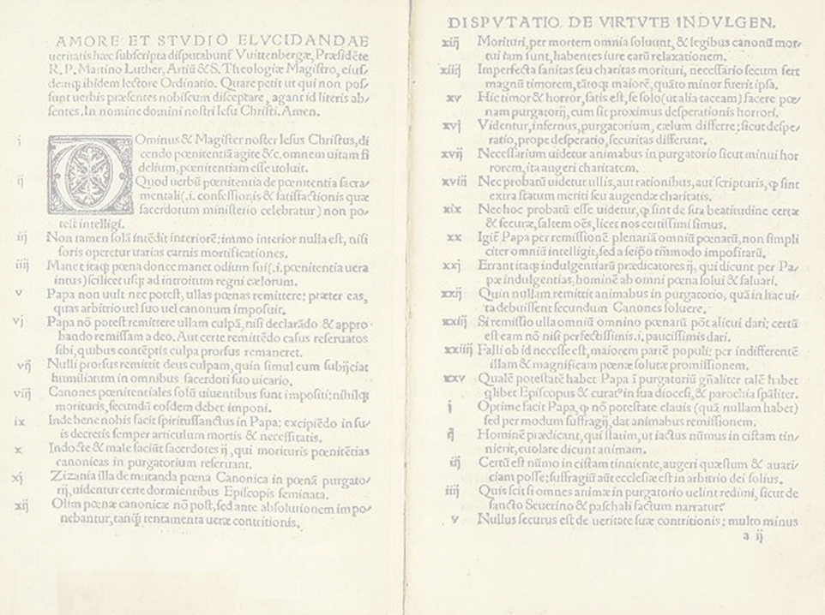
A Magyar Tudomány Ünnepe 2015
Képes-e, akar-e, tud-e
a tudományos kánon
a tudományról
egyre tudományosabban
szólni?

Slide 2
1. of 95: Mindegy ki mondja?!
2. of 95: Mindegy hol mondja?!
3. of 95: Mindegy hogyan mondja?!
4. of 95: Csak az számít, amit mond?!
5. of 95: Mondani csak azt illik, amit bizonyítani is lehet?!
6. of 95: A bizonyítottság nem bináris jelenség?!
7. of 95: A tudományosság nem bináris (nem fekete/fehér) jelenség?!
8. of 95: A szómágia kockázatosabb, mint a forráskódba átírt tudás?!
9. of 95: Az absztrakciók (a fogalmak) modellezése lehetséges?!

Slide 3
10. of 95: A tudás-reprezentáció szintjeit
meg lehet becsülni, lehet rangsorolni?!
11. of 95: Az adatok értékességének szintjeit meg lehet becsülni, lehet rangsorolni?!
12. of 95: A komplexebb reprezentáció a jobb?!
13. of 95: Mindig létezik a jó-jobb-legjobb skála, (vagyis az ideálistól mért távolság)?!
14. of 95: Minden alapja a mérés/tranzakció?!
15. of 95: A konzisztencia maximalizálható?!
16. of 95: Minden operacionalizálható?!
17. of 95: Minden optimalizálható?!
18. of 95: Minden objektivizálható?!
19. of 95: Minden(ki) másként egyforma?!

Slide 4
20. of 95: Minden robotizálható?!
21. of 95: Ki vigyáz az őrzőkre?!
22. of 95: Az áltudományos tételeket cáfolni
részletesen kell?!
23. of 95: Az intuíció „csoda” – nem tudomány?!
24. of 95: Az asztrológia a középkor big-data
koncepciója?!
25. of 95: A sakk-automata = adat+elmélet?!
26. of 95: A nobel-díj odaítélésre készített robot
magát kell, hogy azonnal díjazza?!
27. of 95: Tudomány csak az újdonság?!
28. of 95: Az innováció a relatív javulás?!
29. of 95: A klónozás, adaptáció nem újdonság?!

Slide 5
30. of 95: A mérés abszolút értéke nem üzen?!
31. of 95: A relatív adat sem üzen?!
32. of 95: A kontextusba helyezett adat üzen?!
33. of 95: A SWOT automatizálható?!
34. of 95: A méret-függetlenség nem kötelező?!
35. of 95: Minden adat kapcsán beszélhetünk
normáról?!
36. of 95: Norma felettiség, vagy alattiság
adott nézőpontból létezhet?!
37. of 95: Nem minősíthető adat is létezhet?!
38. of 95: A normaszerűség a fenntarthatóság?!
39. of 95: A felismert szükségszerűség a
boldogság/fenntarthatóság?!

Slide 6
40. of 95: Egyenértékűnek tűnő alternatív
megoldások létezhetnek?!
41. of 95: Az Occam borotvája elv lehet az
alternativitás értékelésének kerete?!
42. of 95: A „Jó” nem demokratikus jelenség?!
43. of 95: Az átlag nem norma?!
44. of 95: A rejtett súlyok is súlyok?!
45. of 95: Az értékelő módszer is értékelendő?!
46. of 95: Az ember-gép szimbiózis a cél?!
47. of 95: Az emberi intuíció kiszámíthatatlan?!
48. of 95: Az intuitív fiziológiai állapot tetten
érhető?!
49. of 95: A jó döntés alapja az intuíció?!

Slide 7
50. of 95: Az exploratív modellezés ceteris
paribus alakzatokat keres?!
51. of 95: A ceteris paribus alakzat változató?!
52. of 95: A Pygmalion-effektus létezik?!
53. of 95: Az egysejtűek is intuitívak?!
54. of 95: Az emberi intuíció tudat alatti?!
55. of 95: Az emberi intuíció is sejt-szintű?!
56. of 95: A végtelen is egy törvényszerűség?!
57. of 95: Az előrejelzés egy ismeretlen sorozat
következő elemének felismerése?!
58. of 95: Az elemzés lehet context-free?!
59. of 95: Az attribútumok kölcsönhatásai
(irányai) nem önkényesek?!

Slide 8
60. of 95: A társadalomtudományok is
matematizálhatók, csak akarni kell?!
61. of 95: Csak egyféle tudomány van?!
62. of 95: A szavak szavakkal nem definiálhatók
kellően precízen?!
63. of 95: A fogalmak matematizálhatók?!
64. of 95: Az érveléstechnika kötelezettség?!
65. of 95: General problem solving közelíthető?!
66. of 95: Minden kimondott szó egy modell?!
67. of 95: A nyelv matematika?!
68. of 95: A zene matematika?!
69. of 95: A művészet az asszociációk
korlátlan szabadsága?!

Slide 9
70. of 95: Az asszociáció nem hermeneutika?!
71. of 95: Az áltudomány is ellenbizonyításra
érdemes?!
72. of 95: A hit a lojalitást, a tudomány a
kritikát várja el?!
73. of 95: A meta-szintek száma végtelen?!
74. of 95: Az oktatás legyen közös alkotás?!
75. of 95: A „duális” képzés az alkotás kerete?!
76. of 95: A felismerés, nem megoldás?!
77. of 95: A „Solver”-alapúság is megoldás?!
78. of 95: A szöveges feladatok is robotizálható
rutin-feladatok?!
79. of 95: Érettségi = fejtörő a robotnak?!

Slide 10
80. of 95: PhD-cím = robotként megoldott
fejtörő?!
81. of 95: A miértekre talán nincs is válasz?!
82. of 95: Az igazság az adott pillanatban
legkomplexebb bizonyítás maga?!
83. of 95: A bizonyítási szintek komplexitása
lehet azonos?!
84. of 95: A klasszikus optimum egyoldalú?!
85. of 95: Az aggregált „optimum” sokoldalú?!
86. of 95: A tudományos teljesítmény mérendő?!
87. of 95: Az oktatási teljesítmény is mérendő?!
88. of 95: Az anti-diszkrimináció a bizalom?!
89. of 95: A szimmetria is konzisztencia?!

Slide 11
90. of 95: Az idő is lehet Y?!
91. of 95: A tér is lehet Y?!
92. of 95: Minden lehet Y?!
93. of 95: Az adathiány lehet látszólagos?!
94. of 95: A hasonlóságok hasonlósága alternatív eredményekre vezethet?!
95. of 95: Talán a 95 pont felének a fele is elég
lett volna?!
2015.11.20.
(…mindegy ki, mindegy hol, mindegy hogyan…)
(Háttér: https://hu.wikipedia.org/wiki/Luther_M%C3%A1rton_95_t%C3%A9tele#/media/File:95Thesen.jpg)

Slide 12
Tranzakciós szintek
TDK rezümék alapján nehézségi fok becslés szavanként
„Neves” szerkesztőségekben a lektori munkaminőség tesztelése (pl. Sokal-afférok)
Vitairat akadémikusok véleményének tovább-gondolása
Műfajteremtési kísérletek
Kutatásmenedzsment tanfolyamok, felmérések
Tudománymetriai tanfolyamok és kísérletek
MTMT-feltöltés tesztelése
A miau.gau.hu kísérleti nyúlként való használata
OTDK, ETDK elemzések (az összeférhetetlenségtől az inkonzisztenciák gyanújáig)
Robotlektorok (robotszakértők) fejlesztése
Szakmai viták kezdeményezése
TDK-s Hallgatók hangulatának felmérése
Szómágia-elemzések és alternatív utak keresése
Társadalomtudományok matematizálásának kísérlete, …

